Slide 1
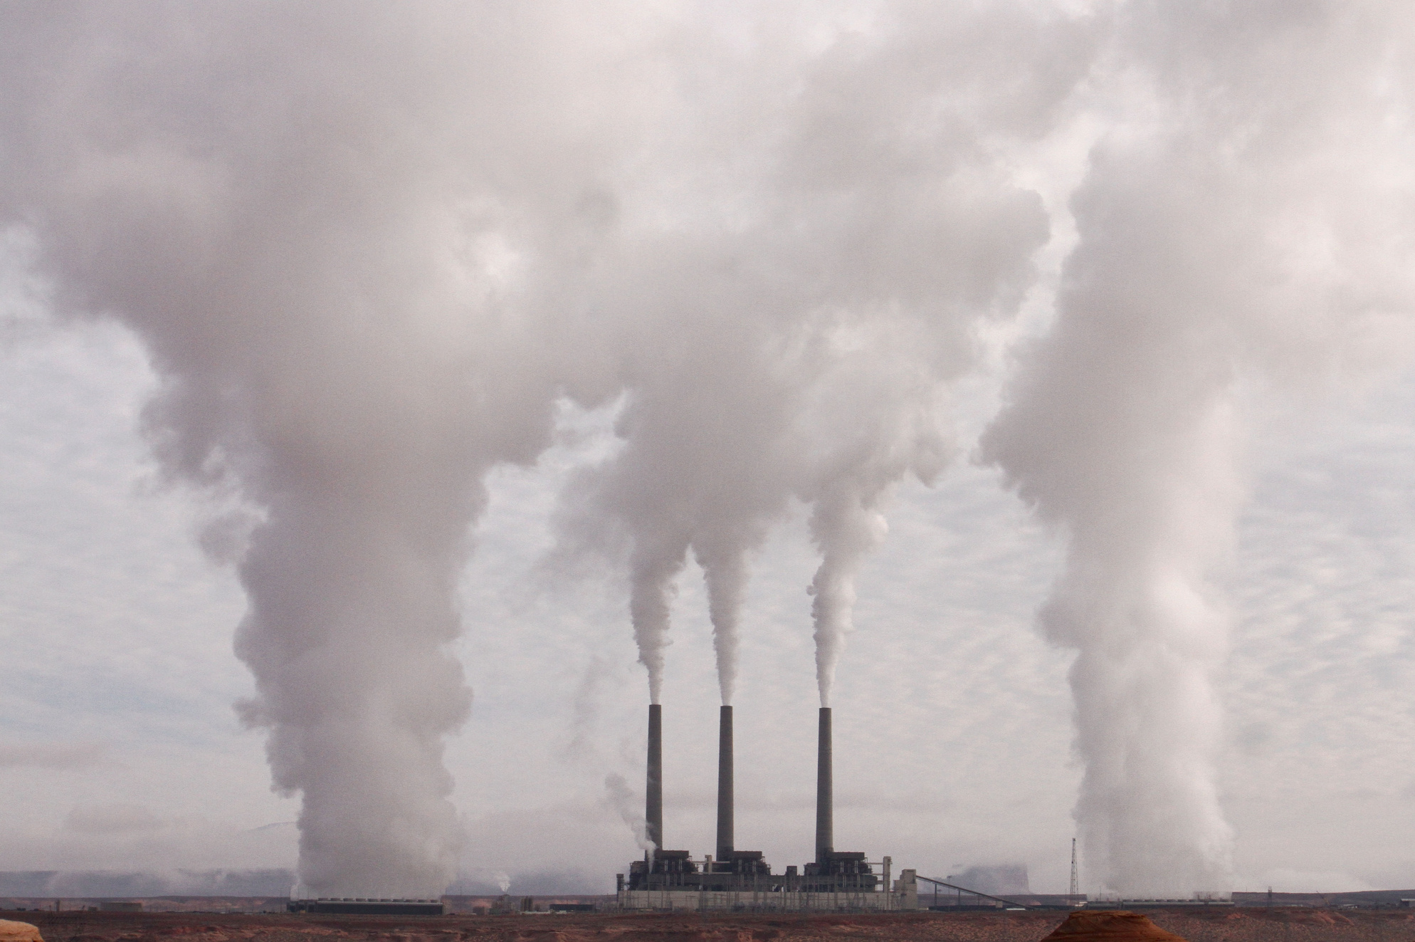
大気汚染測定値の予測
小林稔征
2022年11月25日
Notes:
大気汚染測定値の予測というテーマで小林稔征が発表させていただきます。

Slide 2
Ⅰ. 成果物概要
Ⅸ. まとめ
Ⅱ. ビジネスでのAIモデル企画
Ⅲ. 取り組みの概要
Ⅳ. モデル概要
Ⅴ. 外れ値処理
Ⅵ. 異常値処理
目次
Ⅶ. 特徴量作成
Ⅷ. バリデーション
Notes:
目次です。
成果物概要、ビジネスのAIモデル企画、取り組みの概要、モデル概要、外れ値処理、異常値処理、
特徴量作成、バリデーション、まとめの順でご説明します。

Slide 3
Ⅰ
成果物概要
Notes:
成果物概要です。

Slide 4

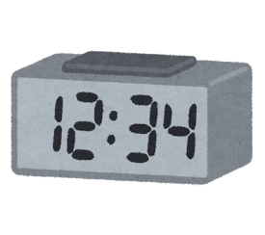
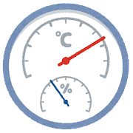
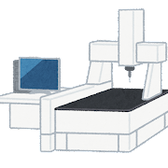




課題テーマ6：
大気汚染測定値の予測(種別：時系列)
Kaggle | Tabular Playground Series - Jul 2021 https://www.kaggle.com/c/tabular-playground-series-jul-2021
課題タスク | 説明変数（気温、絶対湿度、相対湿度、センサーデータ５つ）を用いて、目的変数(CO,NOx,ベンゼン)を予測する。(絶対湿度:空気中に含まれる水分量（g/㎥）、相対湿度:空気中に含まれる水分の割合（％）)
テーマ概観 | ✓直近で時系列解析をしてたから、とりかかりやすそう ・欠損値がないので、他のことで創意工夫をしないといけない ✓環境調査の経験があり、活かせるドメイン知識があるか不明だが、興味を持った ✓センサーデータを活用した予測は生産工場で重要である ✓大気汚染防止はますます厳しくなるので重要課題である
Notes:
改めまして、私が選択した課題テーマは、テーブルデータの６、「大気汚染測定値の予測」です。
データは、Kaggleのコンペ、Tabular Playground Series - Jul 2021を利用しました。
課題タスクは、説明変数（気温、絶対湿度、相対湿度、センサーデータ５つ）を用いて、
目的変数３種類(CO,NOx,ベンゼン)を予測することです。
テーマ概観としては、これらの内容です。
これまで経験したこと、ぷらす興味もあり、今の自分の力で付加価値をつけることができると思いこのテーマを選択しました。

Slide 5
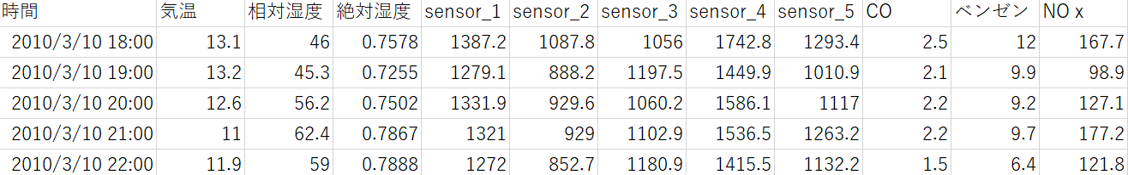
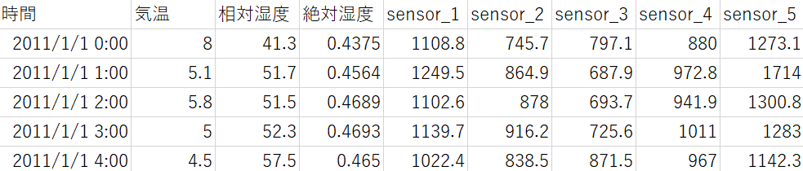

元データ
説明変数
目的変数
train.csv(検証用)
データ期間
2010/03/10 18:00:00
– 2011/01/01 00:00:00
test.csv(kaggle用)
データ期間
2011/01/01 00:00:00
– 2011/04/04 14:00:00
Notes:
実際のテーブルデータです。
Train.csvの元データでは、説明変数、目的変数の内訳はこのようになっています。
目的変数は、３つです。
Train.csvとtest.csvは時間軸が間を挟まない連続のデータとなっています。

Slide 6
Ⅱ
ビジネスでの
AIモデル企画
Notes:
ビジネスでのAIモデル企画です。

Slide 7



AIモデル企画の構成要素
1
業務課題
2
課題のためにAIで何を行うか
CO,NOx,ベンゼンの大気汚染測定値を予測する
工場である場合、高値が出ないように対処する
大気汚染測定値の予測モデルを学習、回帰問題
3
データ
使用するAI技術
6
評価指標
8
モデル運用フロー
ファイル
✓train.csv
✓test.csv
説明変数(8種類)
(気温、相対湿度、絶対湿度、センサー１～センサー５)
目的変数(3種類)
trainデータ期間
2010年3月 - 2010年12月
testデータ期間
2011年1月 - 2011年４月
4
機械学習：教師あり学習
✓lightgbm
✓randomforest
✓extratrees
など、その他回帰アルゴリズム
AIモデルの評価
・RMSLE(誤差：値が0に近いほど良い)
ビジネス
✓大気汚染防止法などの環境基準
実務の運用フロー
✓単純な閾値処理(環境基準)
✓予測期間を決める
・工場で運用する場合 ✓異常な予測(兆候)が出た場合、実際に発生しないように対処する
・公的機関で運用する場合
環境対策の方針決めの参考データにする
5
必要な前処理
7
必要なタスク
9
理想のアウトプット
（目的変数）
✓外れ値処理
✓異常値処理
✓特徴量追加
✓データセットをFix ✓運用フローの設計 ✓各手法での精度評価、 パラメータ調整 ✓どのアプローチが 良さそうか。 ✓更なるパラメータ調整
３つの大気汚染測定値（予測）
Notes:
AIモデル企画の構成要素です。
先ほど説明したとおり３種類の大気汚染測定値の予測を行っていきます。
使用したAI技術は、メインではこの３つのアルゴリズムです。
データの前処理をしています。
評価指標は、AIモデル上では、誤差RMSLEがあげられます。
7,8,9についてはここでは割愛させていただきます。
詳しい説明は、この後で行います。

Slide 8
Ⅲ
取り組みの概要
Notes:
取り組みの概要です

Slide 9
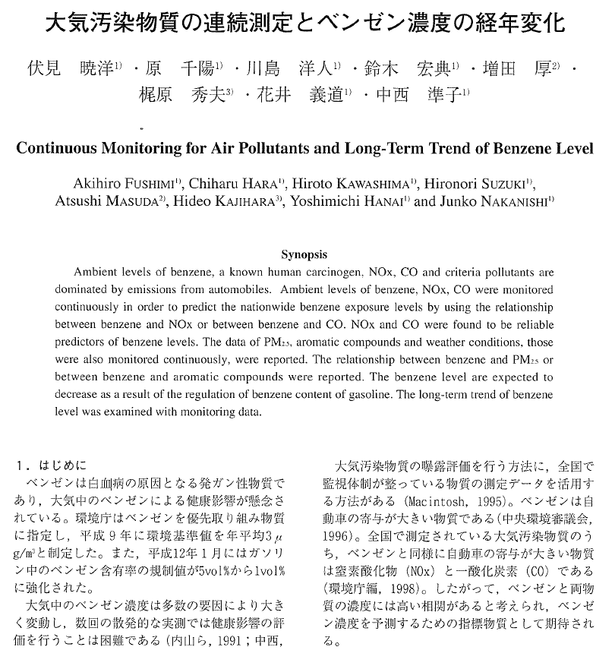
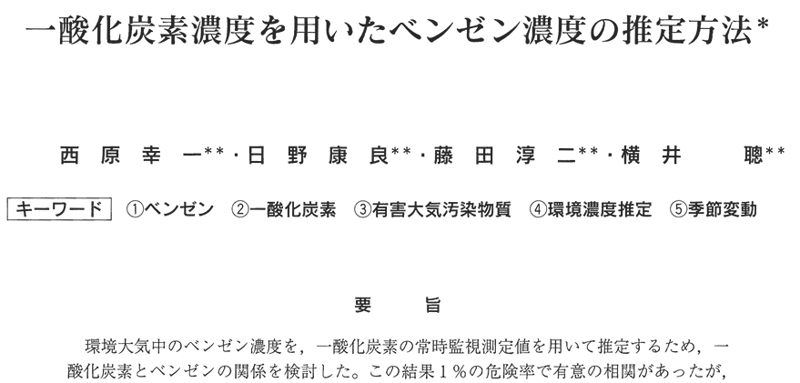
仮説
科学技術論文からわかること
・目的変数であるCO、ベンゼン、Noｘは、正の相関がある
→他の２つの目的変数の予測値を説明変数として
取り入れることが精度向上に繋がると考えました。
Notes:
仮説です。
論文から、目的変数であるCO、ベンゼン、NOｘ同士は正の相関があることがわかりました。
よって、特定の１つの目的変数を推論する場合、
他の２つの目的変数の予測値を説明変数として取り入れることが精度向上に繋がると考えました。
この仮説をもとに取り組んでいきました。

Slide 10



※目的変数COを推論する場合
取り組みの方向性
学習期間と検証期間の最適な長さ
ベンゼン
(予測値1)
１
アルゴリズム選定
２
モデル開発
特徴量追加
元データ特徴量
＋加工特徴量
CO
(予測値1)
CO (final)
加工
外れ値処理、異常値処理
NOｘ
(予測値1)
NOｘ
(予測値2)
Notes:
取り組みの方向性です
目的変数CO(final)を推論する場合、
①アルゴリズム選定として、元データの特徴量やその加工特徴量を使い、ベンゼン、CO、Noxの予測値1を算出します。
次に、元データ特徴量、ベンゼン予測値1、CO予測値1をもとにNox予測２を算出します。
②モデル開発として、元データ特徴量、ベンゼン予測値１とNoｘ予測値2,CO予測値1の加工特徴量を説明変数として取り入れるモデルにしました。
次に、外れ値処理、異常値処理、特徴量追加、学習期間と検証期間の最適な長さで精度を検証しました。
図の①アルゴリズム選定と②モデル開発についてはこの後、精度結果を示した後のモデル概要でご説明します。

Slide 11
精度結果
Kaggle private score:0.21611(770/1293) public score:0.24969(558/1293)
予測値１、２を正解値で計算してしまった。
予測値１、２
を修正。
Notes:
精度結果です
誤って予測値１，２を正解値で解析し精度確認していたのですが、
最後の段階で、それに気づき、予測値１，２を修正し精度確認しました。
右から２番目のベンゼンの精度が悪化しているのはそのためです。
ベンゼンは、異常値処理や加工特徴量が貢献しなかったため、初期のモデルへ戻した結果が
最適でした。
これらの流れについて、先ほどご説明した、取り組みの方向性にならってご説明していきます。

Slide 12
Ⅳ
モデル概要
Notes:
モデル概要です

Slide 13
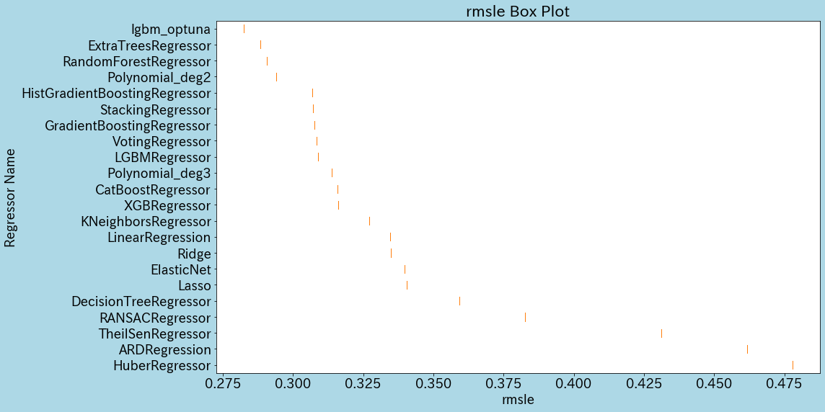
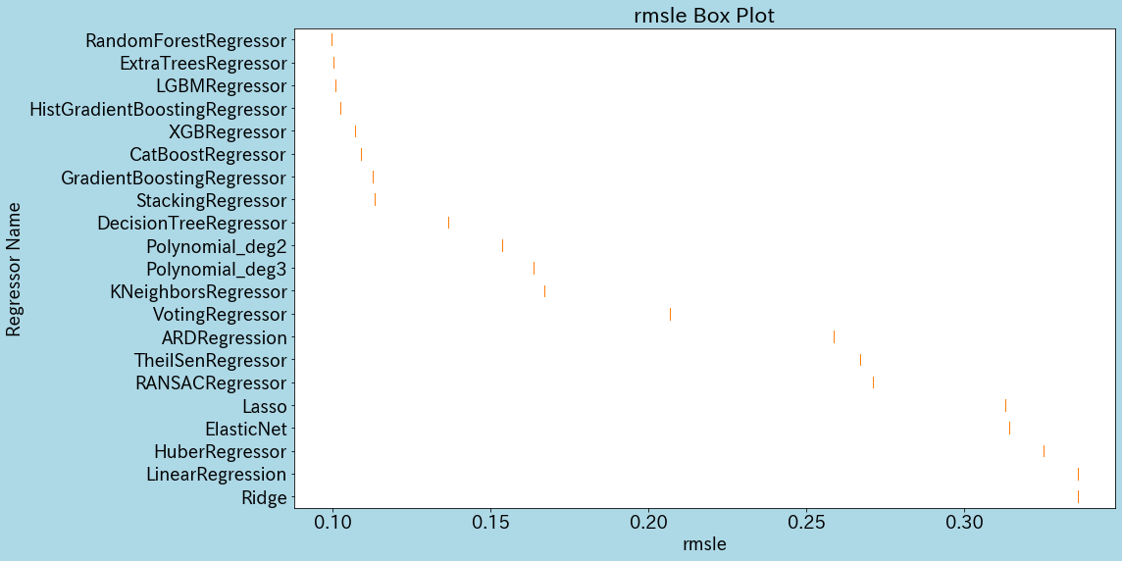
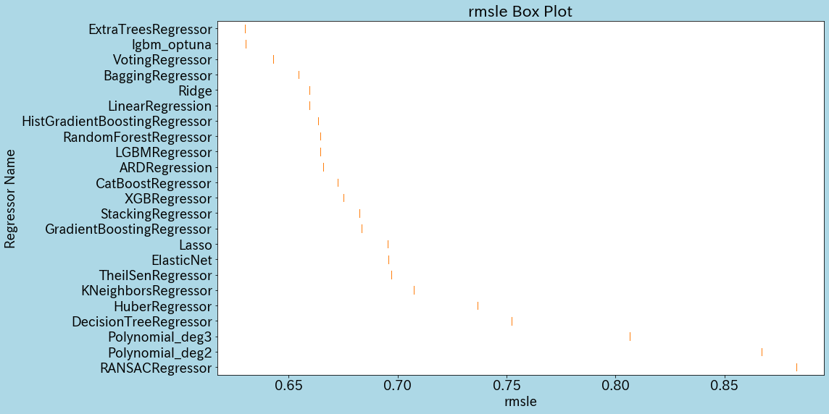
１
ターゲットごとにアルゴリズム２つ選定した結果
アルゴリズム選定
ベンゼン
CO
・lightgbm optuna
・extratreesregressor
・randomforestregressor
・extratreesregressor
ＮＯｘ
・Extratreesregressor
・lightgbm optuna
Notes:
まず、アルゴリズム選定です
CO、ベンゼン、Noｘそれぞれで精度の高いアルゴリズムを２つずつ選定しました。
検証結果がこちらです。COでは、lightg_optunaとextratreesregressor,
ベンゼンでは、randomforestregressorとextratreesregressor
Noｘでは、extratreesregressorとlightgbm_optunaが上位２つのアルゴリズムでした。

Slide 14
モデル開発
CO,Noｘ,ベンゼンと予測値のアルゴリズムで相性確認
２
ベンゼン
CO
ＮＯｘ
Notes:
モデル開発です。
さきほど、各目的変数ごとに、アルゴリズムを２つずつ選定しました。
仮説の説明で、３つの目的変数同士は正の相関があるため、
ある特定の目的変数に対して他２種類の変数の予測値を説明変数として取り上げることで精度向上に繋がる可能性があるとご説明しました。
特定の目的変数に対して他２種類の変数の予測値はアルゴリズムによって相性があることが分かり、
３つの変数のアルゴリズムの組み合わせを複数試し、精度の良い組み合わせを検証しました。
棒グラフが低いものが最適な組み合わせです。

Slide 15
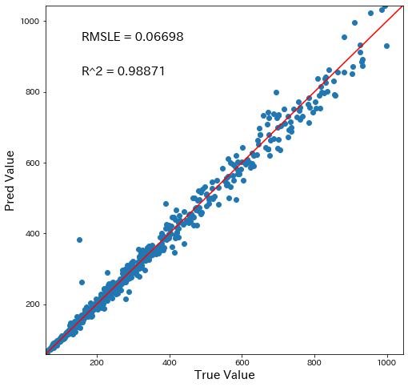
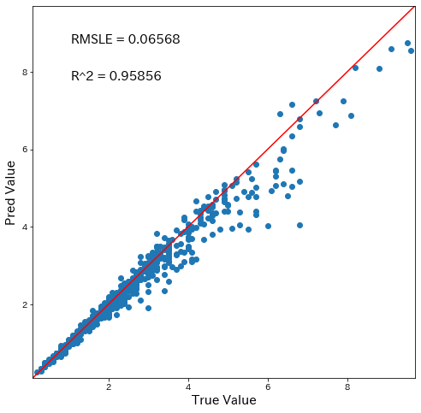
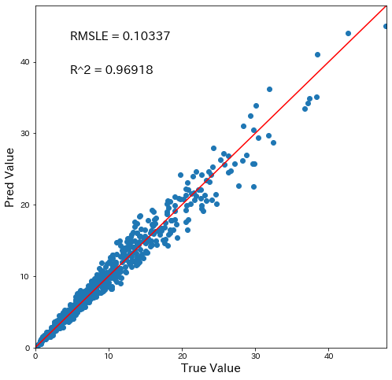
使用したモデルと予測値の構成
ベンゼン
NOx
CO(予測値2)
(Lightgbm optuna)
CO
NＯｘ(予測値2)
(ｌightgbm optuna)
ベンゼン(予測値1)
(extratreesregressor)
単独
ベンゼン(予測値1)
(randomforest)
Model:
Extratrees
regressor
Model:
Extratrees
regressor
Model:
Randomforest
regressor
Parameter:
n_estimators=100,bootstrap = True,
random_state = 0
Parameter:
n_estimators=100,bootstrap = True,
random_state = 0
Parameter:
random_state = 0
精度：
Rmsle:0.068
R2:0.988
精度：
Rmsle:0.065
R2:0.958
精度：
Rmsle:0.101
R2:0.970
Notes:
結果として、
使用するモデルと予測値の構成が決まりました。
COやNOxでは、他２種類の目的変数の予測値を説明変数に取り入れ、
ベンゼンは、予測値を取り入れないモデルが結果良いとわかりました。
組み合わせの種類、パラメータ、精度についてはご覧の通りです。

Slide 16
Ⅴ
外れ値処理
Notes:
外れ値処理です

Slide 17
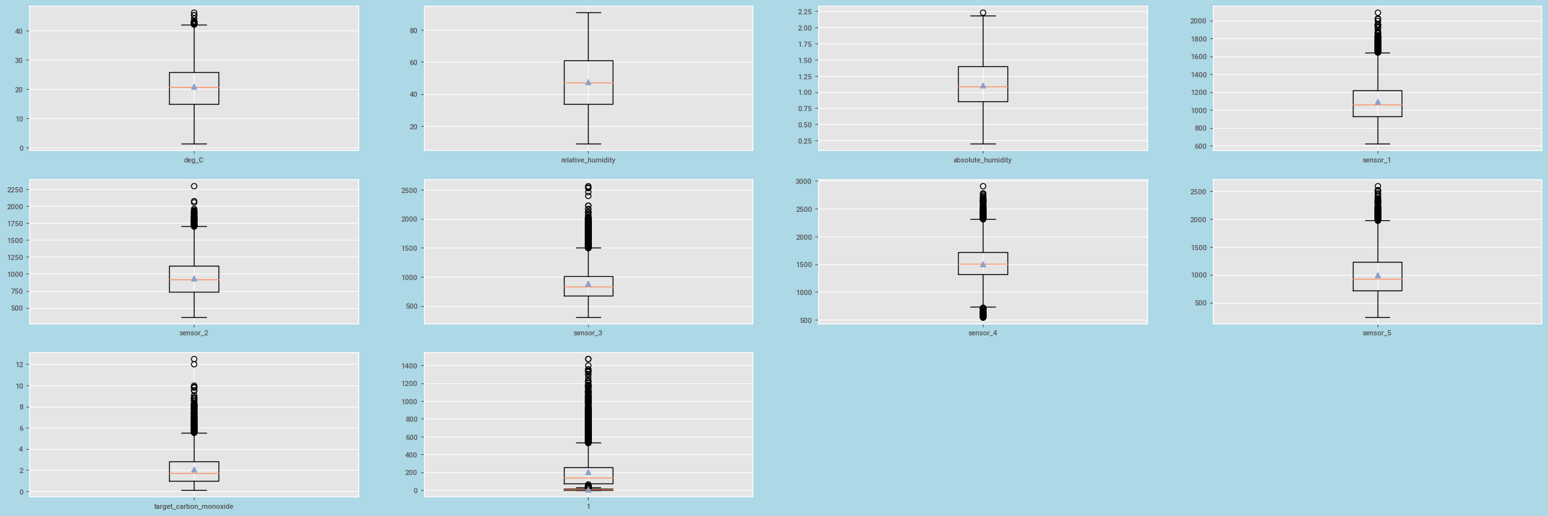
箱ひげ図
目視で範囲指定し特定
sensor_1
2010/10/26 18:00 2022.5
2010/11/23 18:00 2021.6
2010/11/23 19:00 2088.3
absolute_humidity
2010/9/12 16:00 2.231
sensor_2
2010/11/22 10:00 2302.6
sensor_3
2010/12/10 5:00 2533.4
2010/12/10 7:00 2548.8
2010/12/10 10:00 2567.4
sensor_4
2010/10/26 18:00 2913.8
Notes:
箱ひげ図を用いて、外れ値を確認しました。
目視で大きく外れている箇所を特定し、範囲指定して除去しました。
除去したことで、精度向上に繋がったことを確認しました。

Slide 18
Ⅵ
異常値処理
Notes:
異常値処理についてです

Slide 19

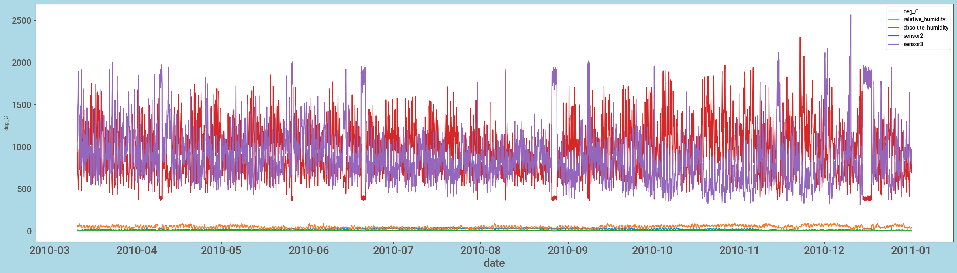
目視による異常値特定を実施
箇所の行削除を実施
：除去して精度向上につながった個所
折れ線グラフ
：除去して精度向上につながらなかった
個所
※Sensor_4は合わせると
全体が見にくくなるため
載せていません。
Notes:
折れ線グラフで可視化したものです。
気温、相対湿度、絶対湿度、センサー２、センサー３、センサー４において、イレギュラーな箇所を目視で特定しました。
５つの範囲で、１つずつ除去し精度検証しました。丸印の箇所を除去し精度向上に繋がったことを確認しました。

Slide 20
Ⅶ
特徴量作成
Notes:
特徴量作成についてです。

Slide 21
活用した特徴量
元データ
✓気温
✓絶対湿度
✓相対湿度
✓センサー１
✓センサー2
✓センサー3
✓センサー4
✓センサー5
✓ベンゼン
✓CO
✓NOx
加工データ(目的変数、気温、湿度を使用)
✓ラグ特徴量(shift1,shift2)
✓ローリング特徴量(rolling(3).min())
✓ローリング特徴量(rolling(3).max())
✓ローリング特徴量(rolling(240).min())
✓ローリング特徴量(rolling(240).max())
✓単純移動平均(rolling(3).mean())
✓単純移動平均(rolling(240).mean())
✓加重移動平均(rolling(3).apply(calc_wma))
✓加重移動平均(rolling(240).apply(calc_wma))
✓指数移動平均(ewm(span=3,adjust=False).mean())
✓指数移動平均(ewm(span=240,adjust=False).mean())
※COのみ
✓ローリング特徴量(最大値-最小値)
Notes:
活用した特徴量は、
配布された元データの特徴量と
作成した特徴量として
気温、湿度、ベンゼン、CO、Noxの加工特徴量で、
加工方法は、ご覧の通りです。

Slide 22
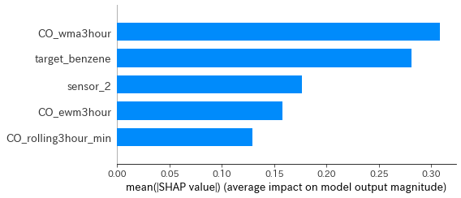
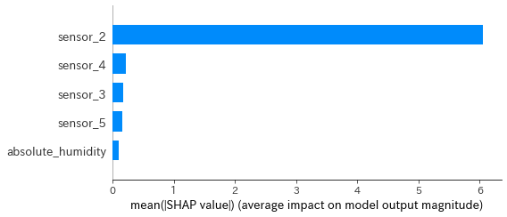
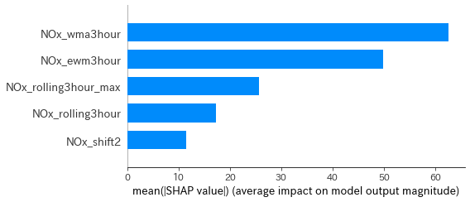
特徴量の貢献度
CO
ベンゼン
NOx
Notes:
特徴量の貢献度を可視化しました。
COでは、CO予測値１の加工特徴量やベンゼン予測値１、
NOｘでは、NOｘ予測値１の加工特徴量が貢献しました。
ベンゼンは、最終的に初期の特徴量に戻したものですが、
センサー２の特徴量が精度に著しく貢献していることがわかりました。

Slide 23
やったけどうまく活用できなかったこと
✓時間に関する特徴量(年、月、日、時、曜日、朝昼夜の３分割など)
✓飽和水蒸気量(=相対湿度/絶対湿度/100)の特徴量
✓10分割区分(温度、湿度、センサーデータ)の特徴量
✓次元削減(PCA,t-SNE,UMAP)
✓トレンド加味
Notes:
やったけどうまく活用できなかったことです
時間に関する特徴量作成(年、月、日、時、曜日、朝昼夜の３分割など)
相対湿度を絶対湿度で割った、飽和水蒸気量の特徴量、
温度、湿度、センサーデータの１０分割区分の特徴量
次元削減、トレンド加味を行いましたが
精度向上に活用できませんでした。

Slide 24
Ⅷ
バリデーション
Notes:
バリデーションについてです

Slide 25
訓練期間と検証期間の変更による精度確認
Notes:
訓練期間と検証期間を変更し精度検証しました。
どの目的変数でも、訓練期間は長くするほど良い結果が出ました。
CO、ベンゼンでの検証期間は、１か月か５週間程度が最適な結果でした。
Noｘの検証期間は、１週間と短いほどよいことが分かりました。

Slide 26
Ⅸ
まとめ
Notes:
まとめです

Slide 27
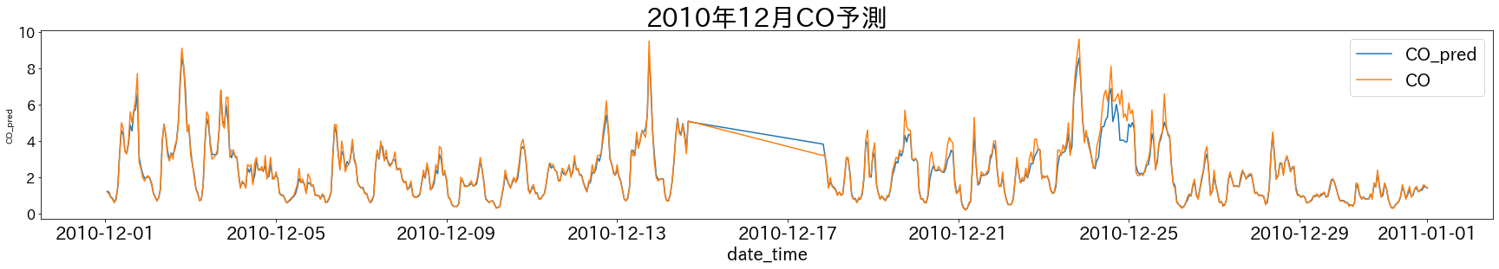
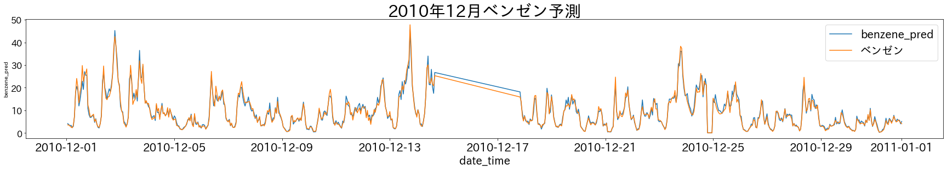
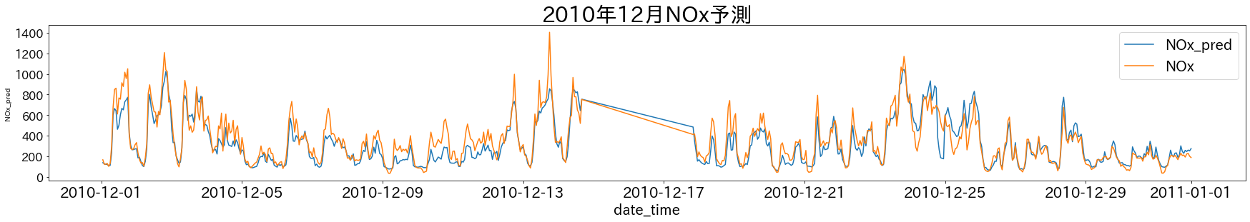
精度結果
Kaggle private score:0.21611(770/1293) public score:0.24969(558/1293)
Rmsle:0.065
R2:0.958
Rmsle:0.101
R2:0.970
Rmsle:0.068
R2:0.988
Notes:
精度結果です
検証期間１か月を折れ線グラフで可視化しました。
測定値の誤差０を目標に試行錯誤してきましたが、このような結果になりました。
時間軸の12/17付近の直線部分は、testデータを推論するため、訓練データの全期間を学習期間とするために
削除していました。

Slide 28
ここまででわかったこと
✓目的変数同士が、正の相関があり、COやNOｘは他の目的変数の予測値を説明変数として取り入れることで、精度向上に繋がる
✓目的変数ごとに、検証期間の長さを変更することによって精度に違いがある
✓３つの目的変数を予測ごとに、予測段階ごとに、各オリジナルのモデル構築、特徴量を取り入れることで精度向上に繋がった
以上のことがわかりました
Notes:
ここまででわかったことです
目的変数同士が正の相関があり、COやNoxは他の目的変数の予測値を説明変数として取り入れることで、精度向上に繋がる
目的変数ごとに検証期間の長さを変更することによって、精度に違いがありました
３つの目的変数を予測ごとに、予測段階ごとに、各オリジナルのモデル構築や特徴量を説明変数として取り入れることで精度向上に繋がりました
以上のことがわかりました

Slide 29
難しかった点
✓時間に関する特徴量(時、年、月、日、曜日、朝昼夜の３分割など)が時系列データなのに効かなかった。
✓元データの特徴量が少ない。
→風量や風速がなかった。これらの特徴量は、精度向上に繋がると感じた。
✓人工的に作られたデータである。
→科学技術論文通りにいかないこともあるのではないかと考えた。また、地域性もわからないから仮説が難しかった。
✓ベンゼンの精度向上につながる特徴量を作成できなかった。
→最後、予測値1,2を正解値で推論していたことに気付き、精度確認を行いなおしたため、効果がある特徴量を時間内に見つけきれませんでした。
■ただし、３つの目的変数の予測精度向上のために、仮説を検証し様々な施策を行うことが出来ました。
焦りましたが、最後まで粘ってよかったです。
Notes:
難しかった点です。
時間に関する特徴量(時、年、月、日、曜日、朝昼夜の３分割など)が時系列データなのに効かなかった。
元データの特徴量が少ない。これは、風量や風速がないことから感じました。これらの特徴量は、精度向上に繋がると感じた。
人工的に作られたデータであることから、論文通りにいかないこともあるのではないかと考えた。
また、地域性もわからないから仮説が難しかった。
ベンゼンの精度向上につながる特徴量を作成できなかったです
最後、予測値1,2を正解値で推論していたことに気付き、精度確認を行いなおしたため、効果がある特徴量を時間内に見つけきれませんでした。
ただし、３つの目的変数の予測精度向上のために、仮説を検証し様々な施策を行うことが出来ました。
焦りましたが、最後まで粘ってよかったです。

Slide 30
ご清聴ありがとうございます
小林稔征
Notes:
ご清聴ありがとうございます

Slide 31
取り組みの方向性
データ
モデル
可視化＆仮説を立てる
複数アルゴリズムでの精度確認と選定
AIモデル構築
ターゲットごとにモデリング
他のターゲットの予測値を説明変数に取り入れて予測
ターゲット同士に相関がある
データ
モデル
外れ値処理
異常値処理
特徴量作成
バリデーション
boxplot
折れ線グラフで目視

Slide 32
モデル構成
温度、湿度
を加工
(final)
NOｘ
(予測１)
・温度
・相対湿度
・絶対湿度
・センサー１
・センサー２
・センサー３
・センサー4
・センサー5
NOｘ
(予測１)
CO
(final)
CO
(予測１)
ベンゼン
(final)
ベンゼン
CO→CO、
NOx→NOx
に伸びてる線は、
ログ特徴量など加工

Slide 33
モデル構成(NOx)
NOx(予測1)→Nox(final)
ログ特徴量、
移動平均、
3時間と10日間における
最大値、最小値など
の加工特徴量
Model:
extratreesregressor
温度、相対湿度、
絶対湿度のログ特徴量、
移動平均、
3時間と10日間における
最大値、最小値など
の加工特徴量
(予測１)
NOｘ
(final)
NOｘ
元データの特徴量
・温度
・相対湿度
・絶対湿度
・センサー１
・センサー２
・センサー３
・センサー4
・センサー5
(予測１)
CO
Model:
extratreesregressor
Model:
Lightgbm optuna
(予測１)
Model:
randomforest
ベンゼン
Notes:
Noｘのモデル構成です

Slide 34
モデル構成(CO)
(予測１)
CO(予測１)→CO(final)
ログ特徴量、
移動平均、
3時間と10日間における
最大値、最小値など
の加工特徴量
温度、相対湿度、
絶対湿度のログ特徴量、
移動平均、
3時間と10日間における
最大値、最小値など
の加工特徴量
Noｘ
Model:
Lightgbm optuna
(予測１)
元データ特徴量
・温度
・相対湿度
・絶対湿度
・センサー１
・センサー２
・センサー３
・センサー4
・センサー5
CO
(final)
CO
Model:
Lightgbm optuna
Model:
extratreesregressor
(予測１)
ベンゼン
Model:
extratreesregressor
Notes:
COのモデル構成です

Slide 35
モデル構成(ベンゼン)
温度湿度の加工特徴量や、CO・Noｘの特徴量
追加は精度を落としたため使用していません
元データ特徴量
・温度
・相対湿度
・絶対湿度
・センサー１
・センサー２
・センサー３
・センサー4
・センサー5
(final)
ベンゼン
Model:
randomforest
ベンゼン(予測値1)を加工した
ログ特徴量、移動平均、
3時間と10日間における
最大値、最小値など
の特徴量は使用していません
Notes:
ベンゼンのモデル構成です

Slide 36
移動平均
ログ特徴量
指数移動平均
shift=1 |  | 時 | target値 | 単純移動平均 | 計算方法
 |  | 1 | 1 | nan
 |  | 2 | 10 | 1 | 時が１つ前のtarget値
 |  | 3 | 100 | 10 | 時が１つ前のtarget値
 |  | 4 | 1,000 | 100 | 時が１つ前のtarget値
 |  | 5 | 500 | 1,000 | 時が１つ前のtarget値
 |  | 6 | 100 | 500 | 時が１つ前のtarget値
 |  | 7 | 10 | 100 | 時が１つ前のtarget値
window=3 |  | 時 | target値 | 指数移動平均 | 計算方法
 |  | 1 | 1 | nan
 |  | 2 | 10 | nan
 |  | 3 | 100 | 136 | (1+10+100+100)/4
 |  | 4 | 1,000 | 527.5 | (10+100+1000+1000)/4
 |  | 5 | 500 | 525 | (100+1000+500+500)/4
 |  | 6 | 100 | 425 | (1000+500+100+100)/4
 |  | 7 | 10 | 155 | (500+100+10+10)/4
加重移動平均
単純移動平均
window=3 |  | 時 | target値 | 加重移動平均 | 計算方法
 |  | 1 | 1 | nan
 |  | 2 | 10 | nan
 |  | 3 | 100 | 53.5 | (1+10*2+100*3)/(1+2+3)
 |  | 4 | 1,000 | 535 | (10+100*2+1000*3)/(1+2+3)
 |  | 5 | 500 | 600 | (100+1000*2+500*3)/(1+2+3)
 |  | 6 | 100 | 383.3333333 | (1000+500*2+100*3)/(1+2+3)
 |  | 7 | 10 | 121.6666667 | (500+100*2+10*3)/(1+2+3)
window=3 |  | 時 | target値 | 単純移動平均 | 計算方法
 |  | 1 | 1 | nan
 |  | 2 | 10 | nan
 |  | 3 | 100 | 37 | (1+10+100)/3
 |  | 4 | 1,000 | 370 | (10+100+1000)/3
 |  | 5 | 500 | 533.3 | (100+1000+500)/3
 |  | 6 | 100 | 533.3 | (1000+500+100)/3
 |  | 7 | 10 | 203.3 | (500+100+10)/3
#加重移動平均の定義
def calc_wma(target):
weights = np.arange(len(target)) + 1
wma = np.sum(weights * target) / weights.sum()
return wma

Slide 37
参考URL、参考文献
✓参考URL：https://slash-z.com/data-split-of-cross-validation/
・1000 サンプル以上 : 2 分割 cross-validation
✓参考URL： https://tenbou.nies.go.jp/science/institute/region/journal/JELA_2604008_2001.pdf
・「一酸化炭素を用いたベンゼン濃度の推定方法」
✓参考文献：2008yoko2001_03.pdf
✓参考文献：02-apctmj1-043.pdf
・技術部から頂いたPDF

Slide 38
ターゲット同士の相関
-論文より-
✓COとベンゼンは、１％の危険率で有意の相関がある。
✓冬季にはベンゼン濃度が回帰式から推定された値より低濃度となり、冬季には逆の傾向があった。秋季には相関係数が非常に良い。春季も良好。夏季はやや悪く、冬季は悪い。
✓COは夏季に低濃度で、冬季には高濃度になる傾向がある
✓気温が10℃以下の時にCOが増加することにし補正した
✓気温が25℃以上の時にベンゼンが増加することにし補正した
✓ベンゼンやCO、Noｘは自動車(燃料)の寄与が大きい

Slide 39
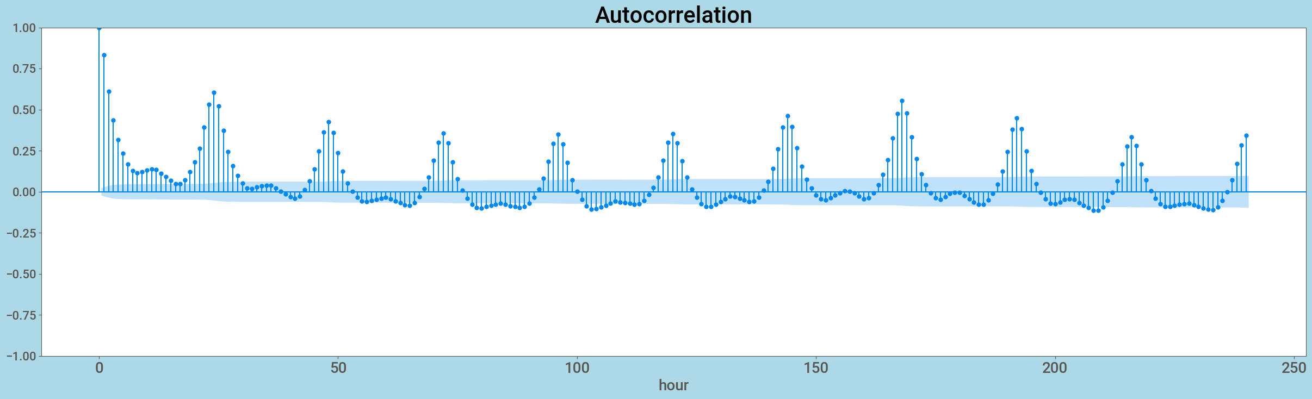
自己相関係数
N個ずらした時系列と
元の時系列の相関係数
※ベンゼンの結果図
現在の値と1時間前、2時間前、１日前、７日前と相関がありそう。
ログ特徴量を作成した場所

Slide 40
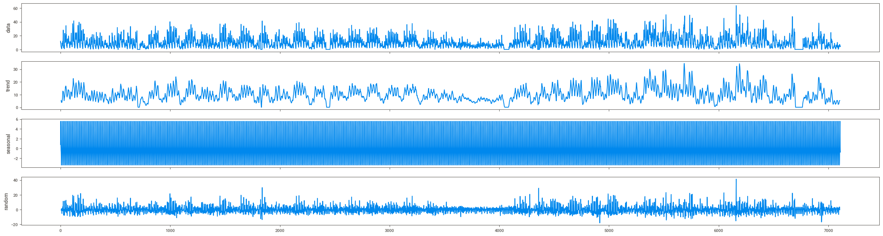
季節性
※ベンゼンの結果図
オリジナル
分解
トレンド
季節性
季節性/
周期性
有り
残差

Slide 41
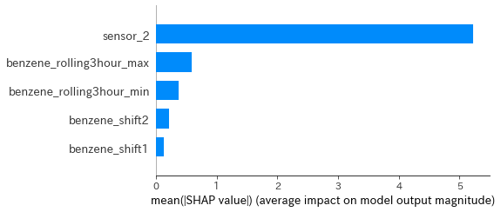
特徴量の貢献度(ベンゼン初期値に戻す前)
CO
ベンゼン
NOx

Slide 42
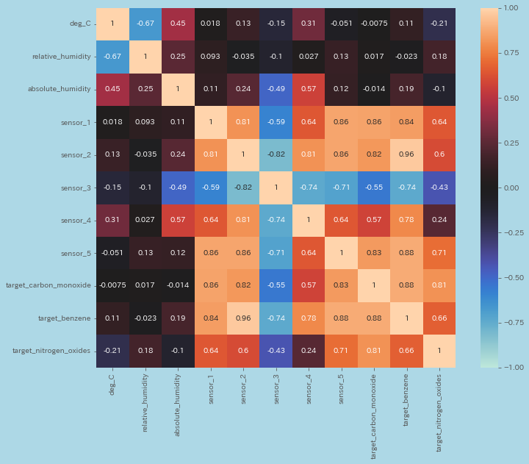
ヒートマップ

